Slide 1
DNOCS - Departamento Nacional de Obras Contra a Seca
(Reestruturação)

Slide 2
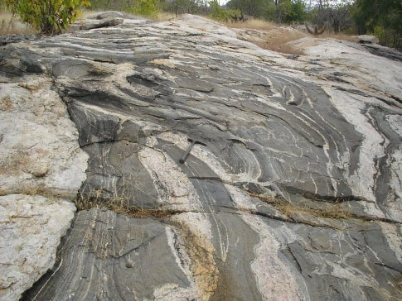
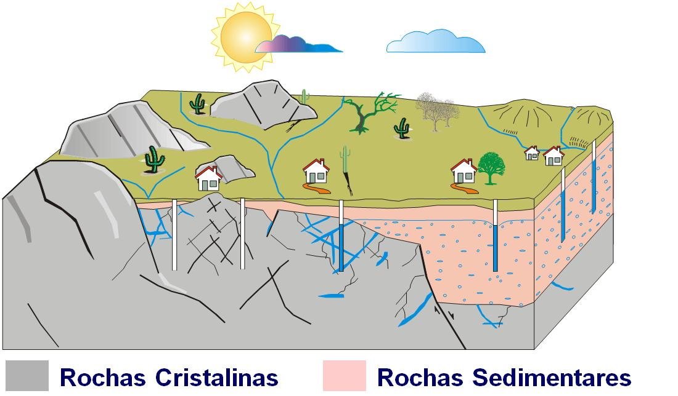
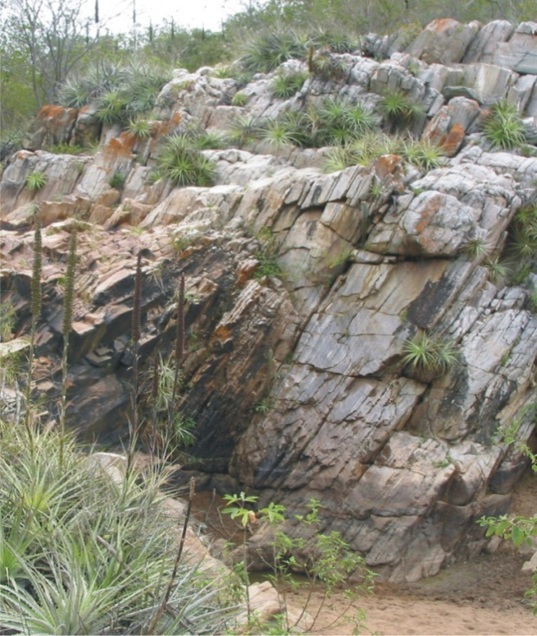
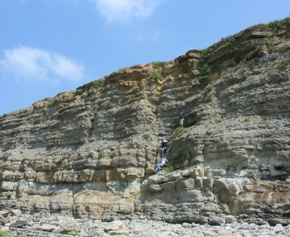
Ocorrência da Água Subterrânea
Fundamentos básicos sobre a ocorrência da Água Subterrânea
Existem dois grandes grupos de rochas:

Slide 3
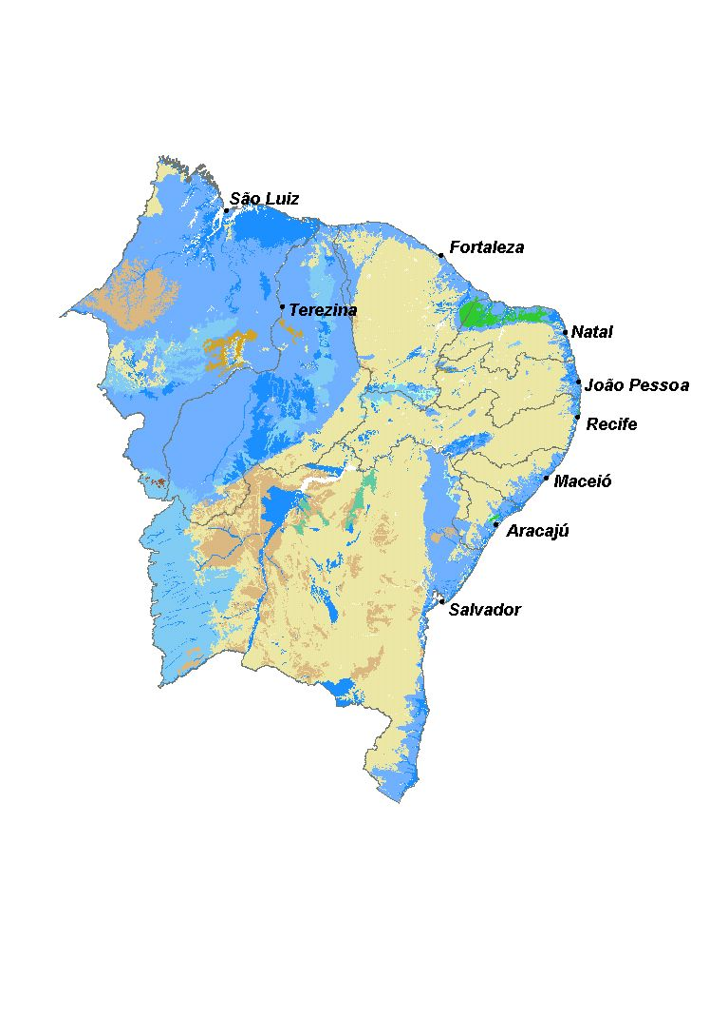
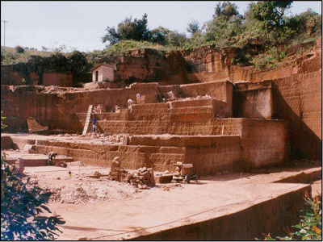
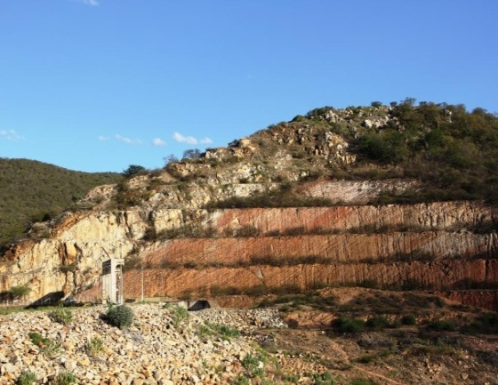
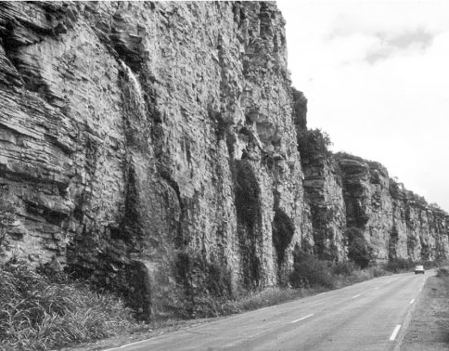
Ocorrência da Água Subterrânea
Tipos de Aquífero
Terrenos Sedimentares ➔ Água doce
Terrenos Cristalinos e Cársticos ➔ Água salobra e salgada

Slide 4
Novas Iniciativas p/ DNOCS – Perfuratrizes (Solicitado)
PERFURATRIZES DNOCS
Litologia | Cristalino |  |  | Sedimento |  | Demanda Total | Recursos
Máquina | Rotopneumática |  | Percusora | Rotativa
UF | 250 m | 500 m | 300m | 500 m | 1.000 m
AL | 1 | - | - |  | - | 1 | 2.502.000,00
BA | 2 | - | - | 1 | - | 3 | 9.784.000,00
CE | 2 | - | - | - | - | 2 | 5.004.000,00
PB | 2 | - | - | - | - | 2 | 5.004.000,00
PE | 1 | - | 1 | 1 | - | 3 | 7.526.058,33
PI | 2 | - | 1 | - | - | 3 | 5.248.058,33
RN | 2 | - | - | - | 1 | 3 | 11.794.000,00
SE | 1 | - | - | - | - | 1 | 2.502.000,00
MG | 2 | - | - | - | - | 2 | 5.004.000,00
Total | 15 | 0 | 2 | 2 | 1 | 20 | 54.368.116,67
Limite Ata | 115 | 60 | 30 | 40 | 10 | 255 | -----
ORGANOGRAMA

Slide 5
Novas Iniciativas p/ DNOCS – Poços (MPV 611/2013)
1) Perfuração e instalação: 600 poços novos
Custo médio de R$ 48.000,00 / poço
Recurso: R$ 28.800.000,00
ORGANOGRAMA

Slide 6
Novas Iniciativas p/ DNOCS – Poços (MPV 611/2013)
2) Instalação: 800 poços já existentes
Custo médio de cada instalação R$ 27.000,00
Recurso: R$ 21.600.000,00
3) Fiscalização e gerenciamento do programa:
Recurso: R$ 4.032.000,00 (8%)
TOTAL GERAL - DNOCS: R$ 54.432.000,00
ORGANOGRAMA

Slide 7
Atribuições
Implantar Política de combate à desertificação/convivência com a seca.
Planejar em parceria com as unidades vinculadas ao Ministério da Integração Nacional obras de infraestrutura hídrica em todo o território nacional, atendo as especificidades regionais.
Operar e manter as barragens sob a responsabilidade do Ministério da Integração Nacional, conforme nova Política Nacional de Segurança Hídrica (SIH/ANA).
Realizar parcerias com os governos estaduais e municipais para a execução de obras de infraestrutura hídrica.

Slide 8
Atribuições
Acompanhar e fiscalizar as obras de infraestrutura hídrica executadas em parceria com governos estaduais e municipais.
Realizar estudos prévios para a execução de obras de infraestrutura hídrica.
Executar obras de infraestrutura hídrica não delegadas a estados e municípios.
Aquicultura: restrita a barragens, açudes, tanques e assemelhados sob responsabilidade do DNOCS;
Irrigação: apenas no NE, nas áreas em que não atua a CODEVASF

Slide 9
Estrutura/Organograma
Sede
DIRETORIA
DIRETORIA
DIRETORIA
DIRETORIA
DIRETORIA
NACIONAL N
NACIONAL NE
GESTÃO
NACIONAL CO
NACIONAL S/SE
GABINETE
OUVIDORIA
PROCURADORIA
CORREGEDORIA
FEDERAL
ASSESSORIA
AUDITORIA
DE
COMUNICAÇÃO
DIRETORIA DE
DIRETORIA
ADMINISTRAÇÃO
DE INFRA
ESTRUTURA HÍDRICA

Slide 10
Diretoria Administrativa (DAS 101.5)
Assistente
DIRETORIA DE
DIRETORIA DE ADMINISTRAÇÃO | 1 | Diretor | 101.5
 | 1 | Assistente Técnico | 102.1
Coordenação Geral de Suporte Logístico | 1 | Coordenador Geral | 101.4
Coordenação | 2 | Coordenador | 101.3
Coordenação Geral de Tecnologia da Informação | 1 | Coordenador Geral | 101.4
Coordenação | 2 | Coordenador | 101.3
Coordenação Geral de Planejamento, Orçamento e Finanças | 1 | Coordenador Geral | 101.4
Coordenação | 2 | Coordenador | 101.3
Coordenação Geral de Gestão de Pessoas | 1 | Coordenador Geral | 101.4
Coordenação | 2 | Coordenador | 101.3
Divisão | 1 | Chefe | 101.2
ADMINISTRAÇÃO
COORDENAÇÃO
COORD GERAL
DE SUPORTE
COORDENAÇÃO
LOGÍSTICO
COORDENAÇÃO
COORD GERAL
DE PLANEJ, ORÇ
COORDENAÇÃO
E FINANÇAS
COORDENAÇÃO
COORD GERAL
DE TECNOLOGIA
COORDENAÇÃO
DA INFORMAÇÃO
COORDENAÇÃO
ORGANOGRAMA
COORD GERAL
GESTÃO DE PESSOAS
COORDENAÇÃO
DIVISÃO

Slide 11
Diretoria de Infra-Estrutura Hídrica (DAS 101.5)
Assistente
DIRETORIA
Assessor
DE INFRA
ESTRUTURA HÍDRICA
COORDENAÇÃO
COORD GERAL
DE ESTUDOS E
COORDENAÇÃO
PROJETOS
DIRETORIA DE INFRAESTRUTURA HIDRICA | 1 | Diretor | 101.5
 | 2 | Assessor Técnico | 102.3
 | 1 | Assistente Técnico | 102.1
Coordenação Geral de Estudos e Projetos | 1 | Coordenador Geral | 101.4
Coordenação | 2 | Coordenador | 101.3
Coordenação Geral de Planejamento de Obras | 1 | Coordenador Geral | 101.4
Coordenação | 2 | Coordenador | 101.3
COORDENAÇÃO
COORD GERAL
DE PLANEJ
COORDENAÇÃO
DE OBRAS
ORGANOGRAMA

Slide 12
Diretoria Nacional Nordeste – Fortaleza/Sede (DAS 101.5)
Assistente
DIRETORIA
Assessor
NORDESTE
COORDENAÇÃO
COORD GERAL
COORDENAÇÃO
DE ADMINISTRAÇÃO
COORD GERAL
COORDENAÇÃO
COORDENAÇÃO
DE EXECUÇÃO
DE OBRAS
COORDENAÇÃO
COORD GERAL
COORDENAÇÃO
DE CONTRATOS
E CONVÊNIOS
COORDENAÇÃO
PROCURADORIA
COORDENAÇÃO
REGIONAL
COORDENAÇÃO
SUPERINTENDÊNCIA
AL
Superintendencias (PI, CE,ES, RN, PB, PE, BA, MG,AL,SE) | 9 | Superintendente | 101.4
Procuradoria Estadual | 9 | Chefe | 101.2
Divisão | 18 | Chefe | 101.2
Unidade de Campo | 29 | Chefe | 101.1
SUPERINTENDÊNCIA
BA
DIRETORIA DO NORDESTE (Fortaleza) | 1 | Diretor | 101.5
 | 2 | Assessor Técnico | 102.3
 | 1 | Assistente Técnico | 102.1
Coordenação Geral de Administração | 1 | Coordenador Geral | 101.4
Coordenação | 3 | Coordenador | 101.3
Coordenação Geral de Execução de Obras | 1 | Coordenador Geral | 101.4
Coordenação | 2 | Coordenador | 101.3
Coordenação Geral de Contratos e Convênios | 1 | Coordenador Geral | 101.4
Coordenação | 2 | Coordenador | 101.3
Procuradoria Regional | 1 | Coordenador | 101.4
Coordenação | 2 | Coordenador | 101.3
SUPERINTENDÊNCIA
CE
SUPERINTENDÊNCIA
MG
SUPERINTENDÊNCIA
PB
SUPERINTENDÊNCIA
PE
SUPERINTENDÊNCIA
PI
SUPERINTENDÊNCIA
ORGANOGRAMA
RN
SUPERINTENDÊNCIA
SE
SUPERINTENDÊNCIA
ES

Slide 13
Diretoria Nacional Norte – Belém (DAS 101.5)
Assistente
DIRETORIA
Assessor
NORTE
COORDENAÇÃO
COORD GERAL
DE ADMINISTRAÇÃO
COORDENAÇÃO
DIRETORIA DO NORTE (Belém) | 1 | Diretor | 101.5
 | 2 | Assessor Técnico | 102.3
 | 1 | Assistente Técnico | 102.1
Coordenação Geral de Administração | 1 | Coordenador Geral | 101.4
Coordenação | 2 | Coordenador | 101.3
Coordenação Geral de Execução de Obras | 1 | Coordenador Geral | 101.4
Coordenação | 2 | Coordenador | 101.3
Coordenação Geral de Contratos e Convênios | 1 | Coordenador Geral | 101.4
Coordenação | 2 | Coordenador | 101.3
Procuradoria Regional | 1 | Coordenador | 101.4
Coordenação | 2 | Coordenador | 101.3
COORDENAÇÃO
COORD GERAL
DE EXECUÇÃO
COORDENAÇÃO
DE OBRAS
COORD GERAL
COORDENAÇÃO
DE CONTRATOS
COORDENAÇÃO
E CONVÊNIOS
COORDENAÇÃO
PROCURADORIA
REGIONAL
COORDENAÇÃO
ORGANOGRAMA

Slide 14
Diretoria Nacional Centro-Oeste – Cuiabá (DAS 101.5)
Assistente
DIRETORIA
Assessor
CENTRO OESTE
COORDENAÇÃO
COORD GERAL
DE ADMINISTRAÇÃO
COORDENAÇÃO
DIRETORIA DO CENTRO-OESTE (Cuiabá) | 1 | Diretor | 101.5
 | 2 | Assessor Técnico | 102.3
 | 1 | Assistente Técnico | 102.1
Coordenação Geral de Administração | 1 | Coordenador Geral | 101.4
Coordenação | 2 | Coordenador | 101.3
Coordenação Geral de Execução de Obras | 1 | Coordenador Geral | 101.4
Coordenação | 2 | Coordenador | 101.3
Coordenação Geral de Contratos e Convênios | 1 | Coordenador Geral | 101.4
Coordenação | 2 | Coordenador | 101.3
Procuradoria Regional | 1 | Coordenador | 101.4
Coordenação | 2 | Coordenador | 101.3
COORDENAÇÃO
COORD GERAL
DE EXECUÇÃO
COORDENAÇÃO
DE OBRAS
COORD GERAL
COORDENAÇÃO
DE CONTRATOS
COORDENAÇÃO
E CONVÊNIOS
COORDENAÇÃO
PROCURADORIA
REGIONAL
COORDENAÇÃO
ORGANOGRAMA

Slide 15
Diretoria Nacional Sul/Sudeste – Porto Alegre (DAS 101.5)
Assistente
DIRETORIA
Assessor
SUL
COORDENAÇÃO
COORD GERAL
DE ADMINISTRAÇÃO
COORDENAÇÃO
DIRETORIA DO SUL (Porto Alegre) | 1 | Diretor | 101.5
 | 2 | Assessor Técnico | 102.3
 | 1 | Assistente Técnico | 102.1
Coordenação Geral de Administração | 1 | Coordenador Geral | 101.4
Coordenação | 2 | Coordenador | 101.3
Coordenação Geral de Execução de Obras | 1 | Coordenador Geral | 101.4
Coordenação | 2 | Coordenador | 101.3
Coordenação Geral de Contratos e Convênios | 1 | Coordenador Geral | 101.4
Coordenação | 2 | Coordenador | 101.3
Procuradoria Regional | 1 | Coordenador | 101.4
Coordenação | 2 | Coordenador | 101.3
COORDENAÇÃO
COORD GERAL
DE EXECUÇÃO
COORDENAÇÃO
DE OBRAS
COORD GERAL
COORDENAÇÃO
DE CONTRATOS
COORDENAÇÃO
E CONVÊNIOS
COORDENAÇÃO
PROCURADORIA
REGIONAL
COORDENAÇÃO
ORGANOGRAMA

Slide 16
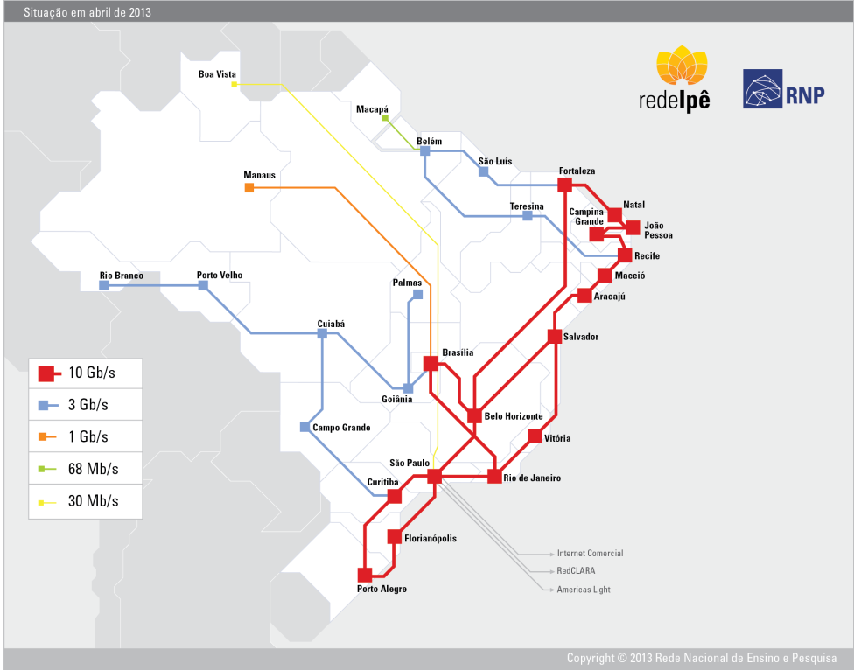
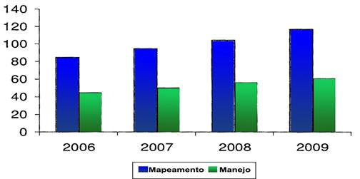
Criação Organização Social de Desenvolvimento Regional
(Apoio à implementação de políticas públicas pelas instituições de DR e Proteção Social)
Regidas pela Lei nº 9.637, de 15 de maio de 1998, as OSs estão restritas para atuar na execução de atividades dirigidas ao ensino, à pesquisa científica, ao desenvolvimento tecnológico, à proteção e preservação do meio ambiente, à cultura e à saúde (art. 1°).
Por sua natureza estas entidades têm grande capacidade de articulação com a sociedade civil, elemento fundamental para o alcance dos objetivos das políticas públicas nas áreas de sua atuação, bem como permite maior agilidade e flexibilidade administrativa, em comparação com os órgãos públicos.
fonte: IDSM, O segundo ciclo do contrato de gestão 2006-2009, 2010

Slide 17
Candidatura: servidores da Autarquia com
qualquer formação superior
Os Comitês de Busca constituem um instrumento técnico consultivo mundialmente utilizado com a função precípua de subsidiar os decisores na seleção de dirigentes e técnicos de alto nível. Esta seleção, por sua importância para as organizações reveste-se de um caráter exclusivo que requer procedimentos rigorosos para assegurar o melhor resultado possível na identificação e atração dos candidatos com o perfil mais adequado para cada instituição.
Diferenciando-se dos head hunters por sua natureza ad hoc, os CB são criados especificamente para satisfazer às necessidades de uma determinada organização. Assim, sua constituição demanda atenção especial, sendo essencial que cada membro apresente um bom grau de conhecimento da instituição e uma adequada percepção de sua cultura, sendo capaz de comunicar as demandas específicas daquela organização, e tenha a habilidade para avaliar bem competências.
fonte: Faculty Search Committee Handbook, elaborado a
partir de manuais análogos da University of Washington e
da Case Western Reserve University

Slide 18
Proposta: Atuação Nacional
Regime Jurídico Autarquia Especial
Sede: Fortaleza/CE
Mudança da denominação para Departamento Nacional Infra Hídrica e Convivência com a Seca/Combate a desertificação - DNOCS
ORGANOGRAMA

Slide 19
DAS
DAS | 4 DIRETORIAS | HOJE
102.6 | 1 | 1
102.5 | 7 | 3
102.4 | 36 | 4
102.3 | 63 | 23
102.2 | 40 | 3
102.1 | 38 | 62
 | 185 | 96
ORGANOGRAMA

Slide 20
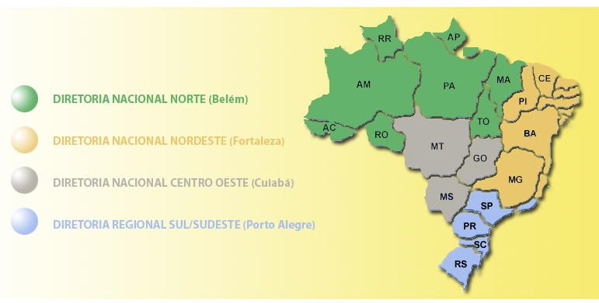

Slide 21
Gastos
Hoje: 1739 Servidores – R$ 16,0 milhões mês – R$ 191,6 milhões ano
Criação: 2373 cargos – Carreira específica NS:
Engenheiros - Salário R$ 8.041,00
Administradores - Salário R$ 6.781,00
Nomeação imediata: 634 (sendo a maioria engenheiros)
Custo: R$ 7,0 milhões mês
R$ 84,3 milhões ano
Novos concursos na medida das aposentadorias
Gasto Mensal Atual | 16 milhões | Gasto Anual Atual | 191,2 milhões
Gasto Mensal Estimado | 22,1 milhões | Gasto Anual Estimado | 275,8 milhões
ORGANOGRAMA

Slide 22
Obrigado
Alexandre Navarro
Secretário Executivo
Ministério da Integração Nacional
ORGANOGRAMA

